Slide 1
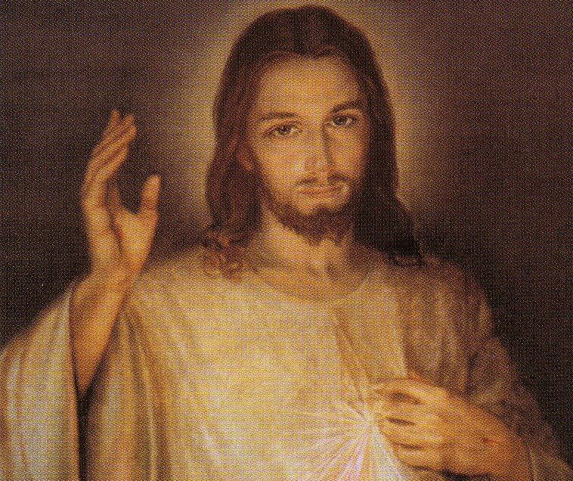
Erste Annäherung
Die Würde des Menschen
ist unantastbar

Slide 2
1. BEGRIFFSERKLÄRUNG: W Ü R D E
Wir schauen in ein Lexikon:
Achtungsvolle Haltung
Hoheit
Hoher Rang
Seelenadel
Wert
Ehrenstelle

Slide 3
2. Worin liegt die Würde des Menschen begründet?
Die Würde des Menschen liegt in der Bibel begründet.
Hier heißt es im Buch Genesis, Kapitel 1, Vers 27:
Gott schuf also den Menschen Als sein Abbild;
als Abbild Gottes schuf Er ihn.
Als Mann und Frau schuf er sie.

Slide 4
3. „Abbild Gottes“ sein Was heißt das?
Von allen sichtbaren Geschöpfen ist einzig der Mensch fähig, seinen Schöpfer zu erkennen und zu lieben;
er ist auf Erden das einzige Geschöpf das Gott um seiner selbst willen gewollt hat;
er allein ist berufen, in Erkenntnis und Liebe am Leben Gottes teilzuhaben.
Auf dieses Ziel hin ist er geschaffen worden, und das ist der Hauptgrund für seine Würde.
(Katechismus der Katholischen Kirche, K3, Nr. 356)

Slide 5
4. „Abbild Gottes“ sein Was ergibt sich daraus?
Weil er (der Mensch) nach dem Bild Gottes geschaffen ist, hat der Mensch die Würde, Person zu sein;
er ist nicht bloß etwas, sondern jemand.
Er ist imstande, sich zu erkennen, über sich Herr zu sein, und in Gemeinschaft mit anderen Personen zu treten,
und er ist aus Gnade zu einem Bund mit seinem Schöpfer berufen, um diesen eine Antwort des Glaubens und der Liebe zu geben, die niemand an seiner Stelle geben kann.
K3, Nr. 357

Slide 6
5.1. „Als Mann und Frau schuf er sie“ Gottgewollte Gleichheit und Verschiedenheit (Teil 1)
Mann und Frau sind erschaffen, d.h. gottgewollt in vollkommener Gleichheit einerseits als menschliche Personen, andererseits in ihrem Mannsein und Frausein.
„Mannsein“ und „Frausein“ ist etwas Gutes und Gottgewolltes;
beide, der Mann und die Frau, haben eine unverlierbare Würde, die ihnen unmittelbar von Gott, ihrem Schöpfer zukommt.
Beide, der Mann und die Frau, sind in gleicher Würde, „nach Gottes Bild“. In ihrem Mannsein und Frausein spiegeln sie die Weisheit und die Güte des Schöpfers wider.
K3, 369

Slide 7
5.2. „Als Mann und Frau schuf er sie“ Gottgewollte Gleichheit und Verschiedenheit (teil 2)
In der Ehe vereinigt Gott sie so eng miteinander, dass sie „nur ein Fleisch bildend“ (Gen 2,24), das menschliche Leben weitergeben können…
In dem sie das menschliche Leben ihren Kindern weiter geben, wirken Mann und Frau als Gatten und Eltern auf einzigartige Weise am Werk des Schöpfers mit.
K3, 372

Slide 8
6. Der Mensch eine „Heilige Wirklichkeit“
…“Dagegen hat jeder Mensch den Wunsch, als Person angenommen und als heilige Wirklichkeit betrachtet zu werden,
da die Geschichte jedes Menschen eine heilige Geschichte ist und größte Achtung erfordert…“
Papst Benedikt XVI., Rom 2009

Slide 9
7.1. Ein modernes Lied♫ drückt es so aus: „Vergiss es nie…“ (Teil 1)
Vergiss es nie, dass du lebst war keine eigene Idee, und dass du atmest, kein Entschluss von dir.
Vergiss es nie, das du lebst war eines anderen Idee, und dass du atmest, sein Geschenk an dich.

Slide 10
7.2. Ein modernes Lied ♫♫ Drückt es so aus: „Vergiss es nie…“ (Teil 2)
Vergiss es nie, niemand denkt und fühlt und handelt so wie du, und niemand lächelt, so wie du´s grad tust.
Vergiss es nie, niemand sieht den Himmel ganz genau wie du, und niemand hat je, was du weißt, gewusst.

Slide 11
7.3. Ein Modernes Lied ♫♫♫ drückt es so aus: „Vergiss es nie…“ (Teil3)
Vergiss es nie, dein Gesicht hat niemand sonst auf dieser Welt, und solche Augen hast alleine du.
Vergiss es nie, du bist reich, egal ob mit ob ohne Geld, denn du kannst leben! Niemand lebt wie du.

Slide 12
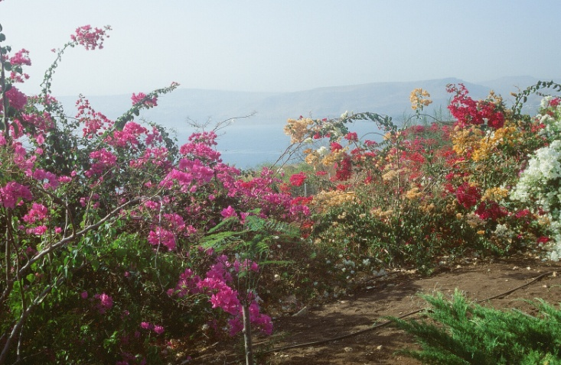
7.4. Ein modernes Lied ♫♫♫♫ drückt es so aus: „Vergiss es nie…“ (Teil 4)
Du bist gewollt, kein Kind des Zufalls, keine Laune der Natur,
ganz egal, ob du dein Lebenslied in Moll singst oder Dur.
Du bist ein Gedanke Gottes, ein genialer noch dazu.
Du bist du, das ist der Clou, ja der Clou.
Ja du bist du!!!

